Slide 1
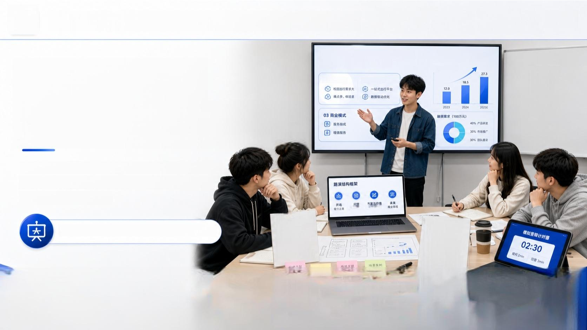



《创新创业基础》实践课|第7次：路演PPT与答辩演练
智 行 校 园 |智能校园出行解决方案
^{让校园出行更便捷、更安全、更高效} _{市场规模(亿元)}
01市场机会 02解决方案
赢血可航食 差异化艳原
答辩问题卡 (示例)
1. 目标用户是谁?
2. 兖争对手有曜些?
3. 如何验证帝场需求?
4. 盈 利横型是否满晰?
5.融慢后资金如伺使用?
路演要点清单
☑痛点与机会
☑解决方案 ☑商业模式 ☑数据与验证 ☑团队与优势 ☑融资需求
答辩准备
· 可能问题清单
· 应 对 要 点
让表达成为
项目价值放大的舞台
围绕路演结构设计、 PPT内容梳理、故事线提炼、
模拟答辩与同伴互评，帮助团队把项目讲清楚、
讲精彩、讲有说服力。
3分钟路演结构卡
① 开 场 (30 s)
2 痛点与机会(45s)
③ 解 决 方 案 ( 6 0s)
④ 商业樱式(45s)
⑤ 回 队与未来(30s)
对应理论模块：模块5路演竞赛与商业落地
会表达，项目价值才能被看见。

Slide 2
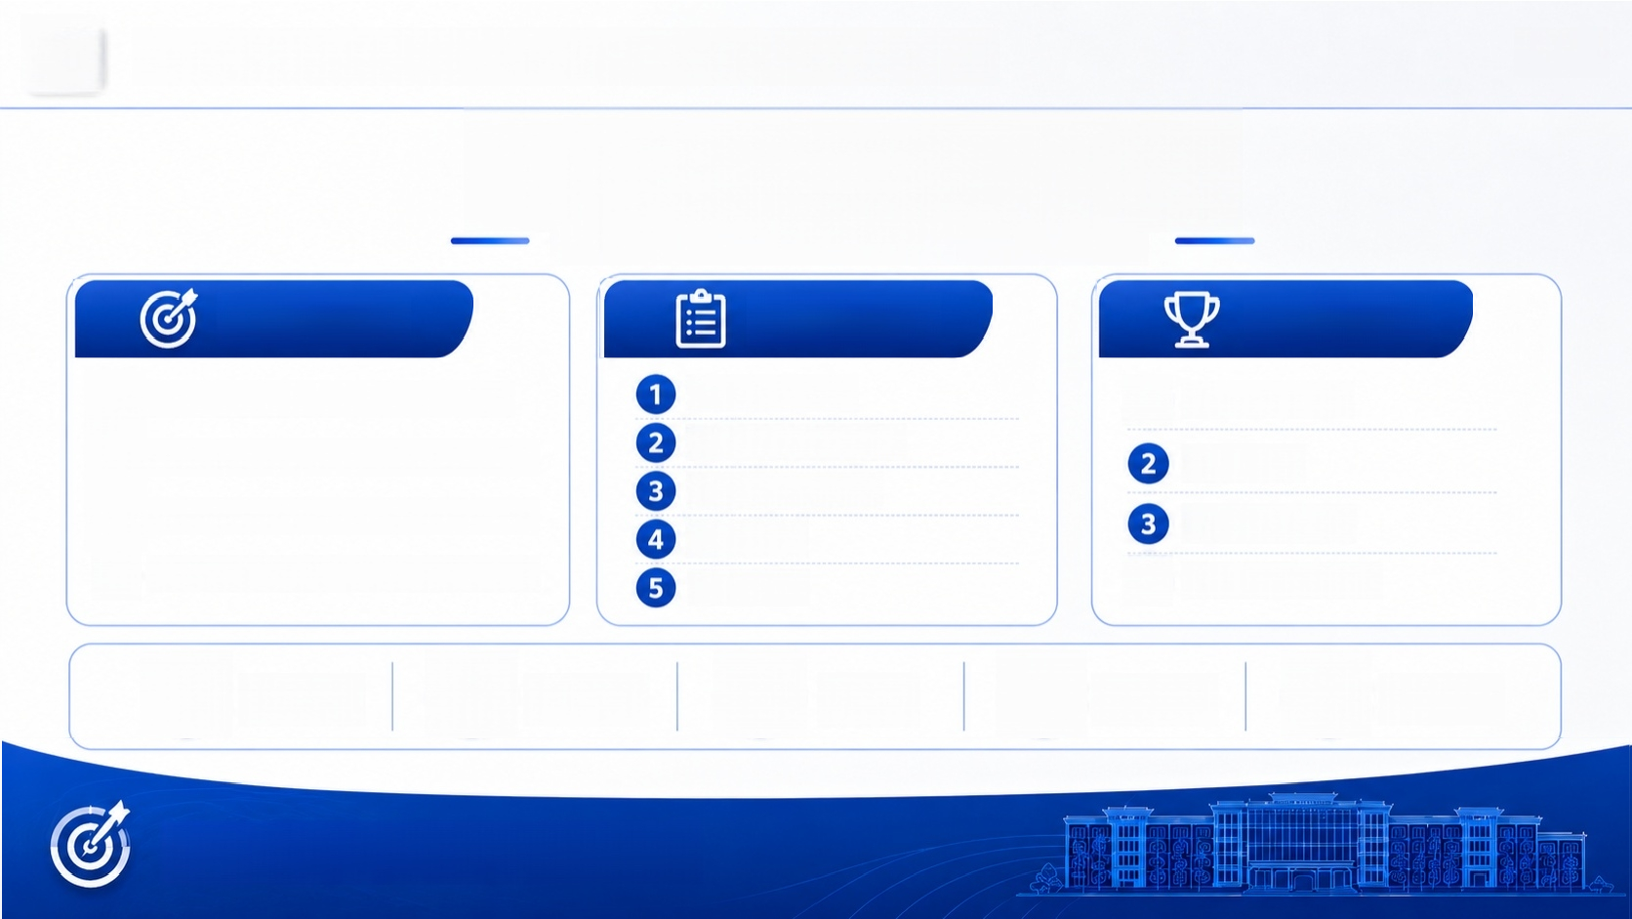










《创新创业基础》实践课|第7次：路演PPT与答辩演练
实践目标与核心任务
从“有项目”走向“会路演、能答辩”
实践目标 重点任务 成果产出
_{①} 帮助学生形成项目路演表达框架；
_{②} 训练学生进行商业表达和口头呈现；
_{③} 帮助学生预判评委问题与答辩风险；
提升学生的临场表达与项目说服力。
路演结构设计；
路演PPT内容梳理； 项目故事线提炼； 模拟答辩；
同伴互评。
路演PPT提纲；
路演讲稿；
答辩问题清单；
模拟答辩记录表。
结构设计
内容梳理
故事线
模拟答辩
同伴互评
结构清楚，表达才有力量。

Slide 3
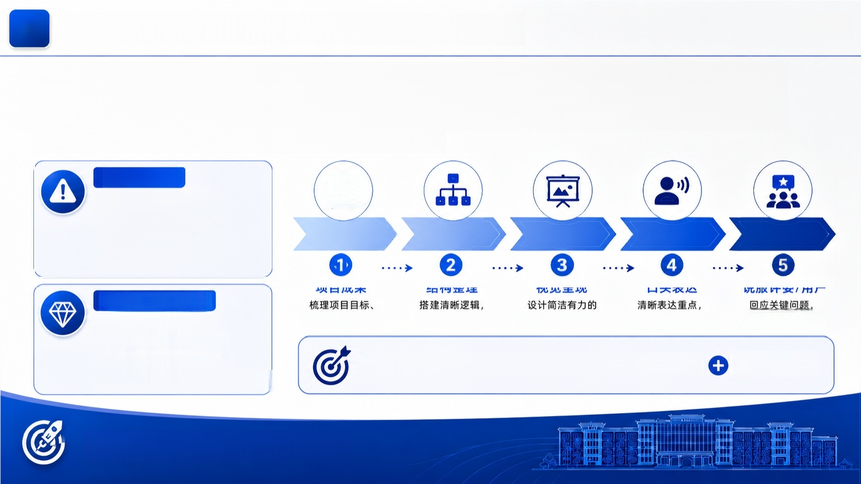

3 《创新创业基础》实践课|第7次：路演PPT与答辩演练
任务导入：为什么项目需要路演表达?
路演不是念PPT, 而是把项目价值讲清楚、讲可信、讲动人
常见误区 ● 只讲功能，不讲问题 ● 信息堆砌，逻辑不清 ● 数据很多，但结论不明 ● 只顾展示，不顾说服 | 自
 | 项目成果 | 结构整理 | 视觉呈现 口头表达 说服评委/用户
路演的真正价值 | 梳理项目目标、 | 搭建清晰逻辑， | 设计简洁有力的 清晰表达重点， 回应关键问题，
 | 进展与关键成果 | 提炼核心信息 | PPT与可视化图表 把话说到评委心里 赢得认可与支持
● 让评委快速理解项目 ● 突出用户价值与差异化 ● 展示团队思考与执行力 | 好 的 路 演 = |  | 清晰逻辑+有力证据 真诚表达
● 为后续支持、合作与落地创造机会
会做项目，也要会讲项目。

Slide 4
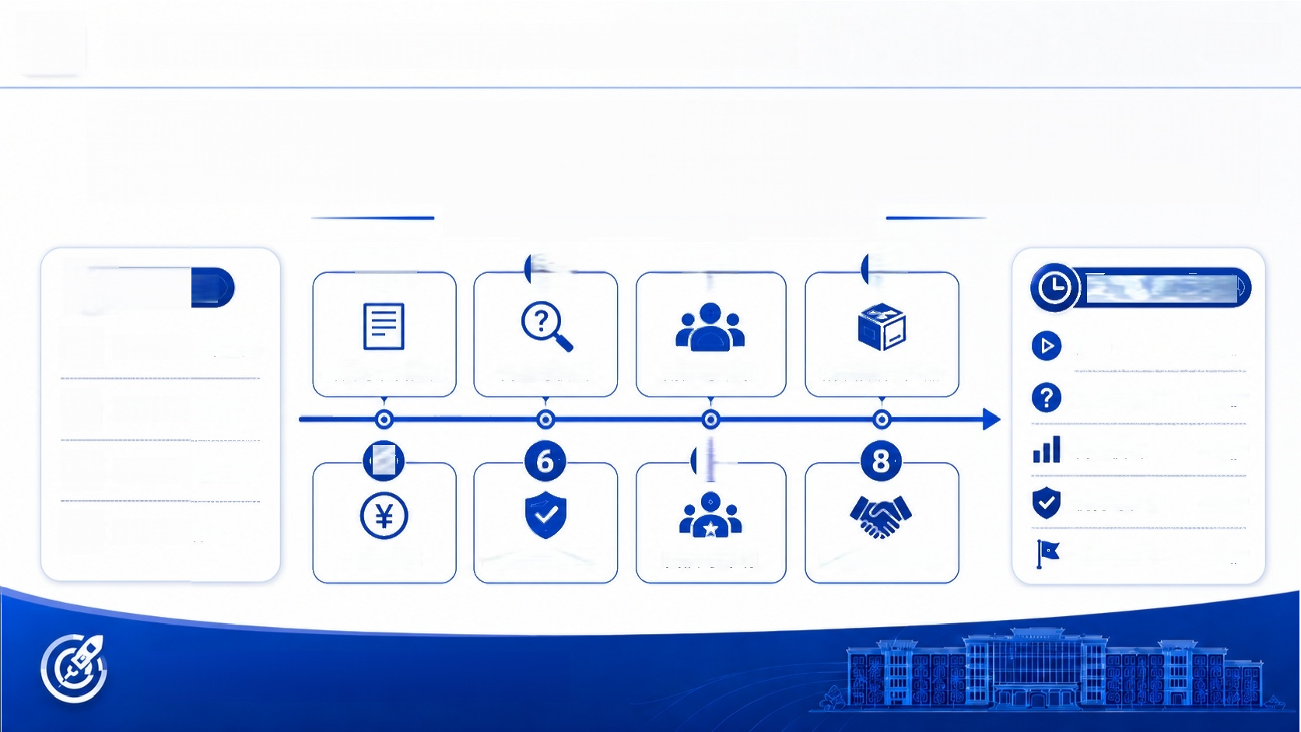







《创新创业基础》实践课|第7次：路演PPT与答辩演练
路演PPT 标准结构：一套清晰的表达框架
让评委在短时间内快速抓住项目核心
①- ② ③
④
原则
3分钟路演建议
一页只讲一个重点
先结论，后展开
图表优于大段文字
整体风格统一
开场
问题与方案
商业模式
优势与验证
结尾与诉求
30秒
60秒
45秒
45秒
30秒
封面与项目定位 问题与机会 用户与场景 解决方案/产品
5 ⑦
商业模式 竞争优势与验证 团队与计划 融资/合作诉求
有框架，表达才不容易乱。

Slide 5

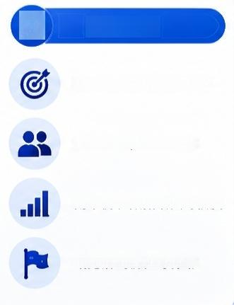

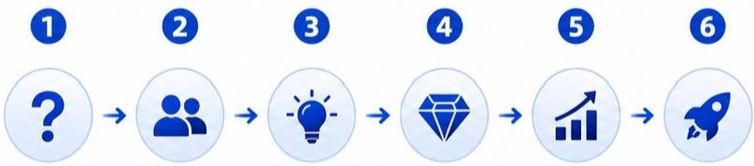


5
《创新创业基础》实践课|第7次：路演PPT与答辩演练
项目故事线提炼：把项目讲成一个完整故事
从痛点出发，用逻辑和场景带出项目价值
_{目} 提炼原则 示例：校园二手手台故事线
_{围绕一个核心问题展开} ^{学生闲置多，交易分散}
目标用户为在校学生
^{先讲用户，再讲功能} _{提供发布、搜索、沟通、}
问题痛点 目标用户 解决方案 核心价值 验证结果 未来计划 ^{交易功能}
用案例和数据增强可信度 发现真实问题 明确用户是谁 提出方案思路 创造哪些价值 用数据和案例 下 一 步怎么做 提升闲置流转效率与信任感
找到关键痛点 理解用户需求 展示产品/服务 解决多大问题 验证有效性 实现更大影响
通过校园试点验证需求
结尾落到价值与行动
后续拓展评价与物流支持
故事线清楚，项目更容易被记住。

Slide 6
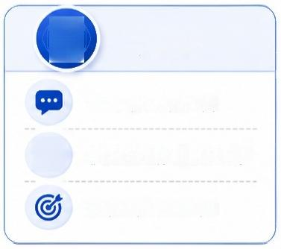

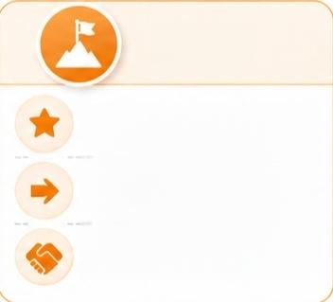
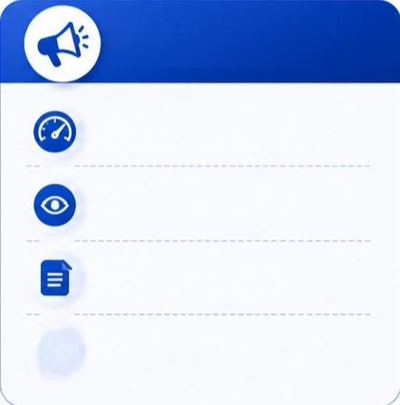
《创新创业基础》实践课 |第7次：路演PPT与答辩演练
路演讲稿与表达技巧
既要讲清楚内容，也要控制节奏与感染力
重 ^{开场}
一句话介绍项目
? 快速抛出问题或场景
抓住听众注意力
主体
讲用户与需求
讲解决方案与优势
讲数据、验证与模式
结尾
再次强调核心价值
提出下一步计划或诉求
感谢并引出答辩
表达技巧提醒
语速适中，声音清楚
眼神交流，自然站姿
少念稿，多讲理解
⑪ 重点处停顿，数字要说准
30秒开场模板： 我们关注 问题，面向 用户，提出 方案。
内容要清楚，表达要有温度。

Slide 7
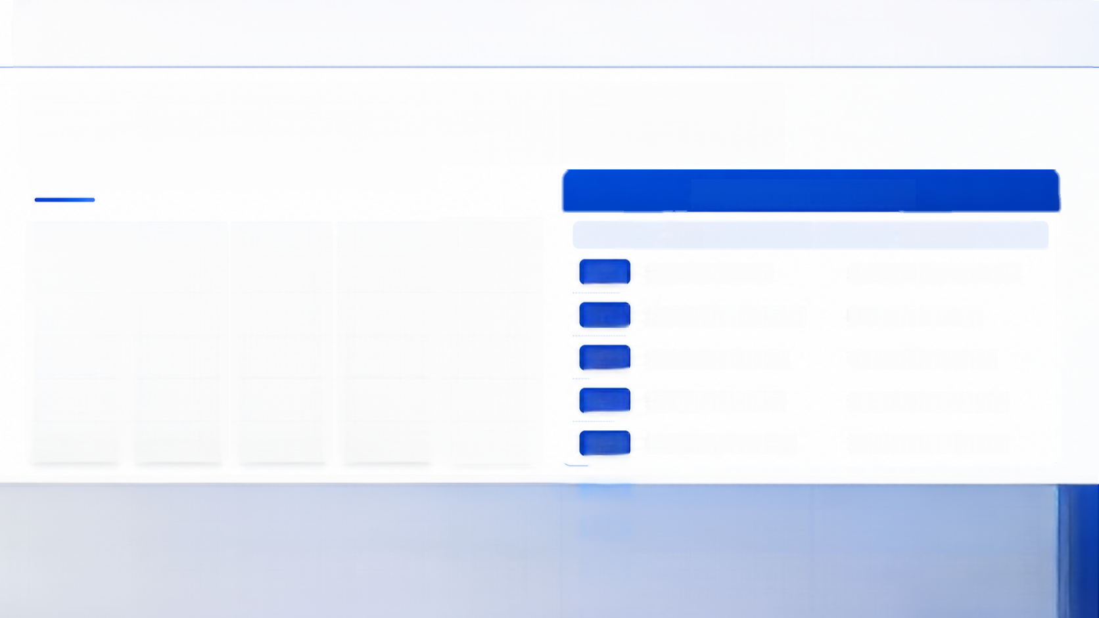
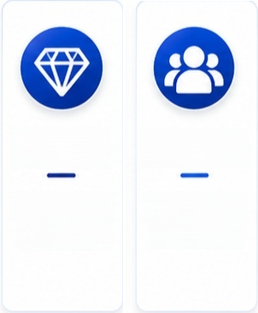

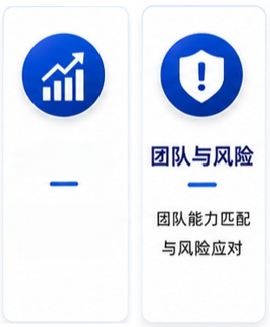

7
《创新创业基础》实践课|第7次：路演PPT与答辩演练
答辩准备：评委可能会问什么?
提前预判问题，才能答得更稳、更有说服力
典型问题与应答要点
问题 | 应答要点
问题1 你的目标用户是谁? | 描述核心用户群与典型场景
问题2 为什么他们需要你的方案? | 回到痛点与价值主张
问题3 你的竞争优势是什么? | 说明差异化与验证依据
问题4 如何实现可持续运营? | 说明商业模式和资源支持
问题5 目前最大的风险是什么? | 正面回应并给出应对措施
项目价值 用户与市场
阐述价值创造 洞察用户需求
与社会意义 与市场空间
解决方案
清晰方案设计 与核心技术
商业模式
可持续盈利逻辑
与收入来源
答辩技巧：先给结论，再给依据；听清问题，简洁作答。
准备越充分，答辩越从容。

Slide 8
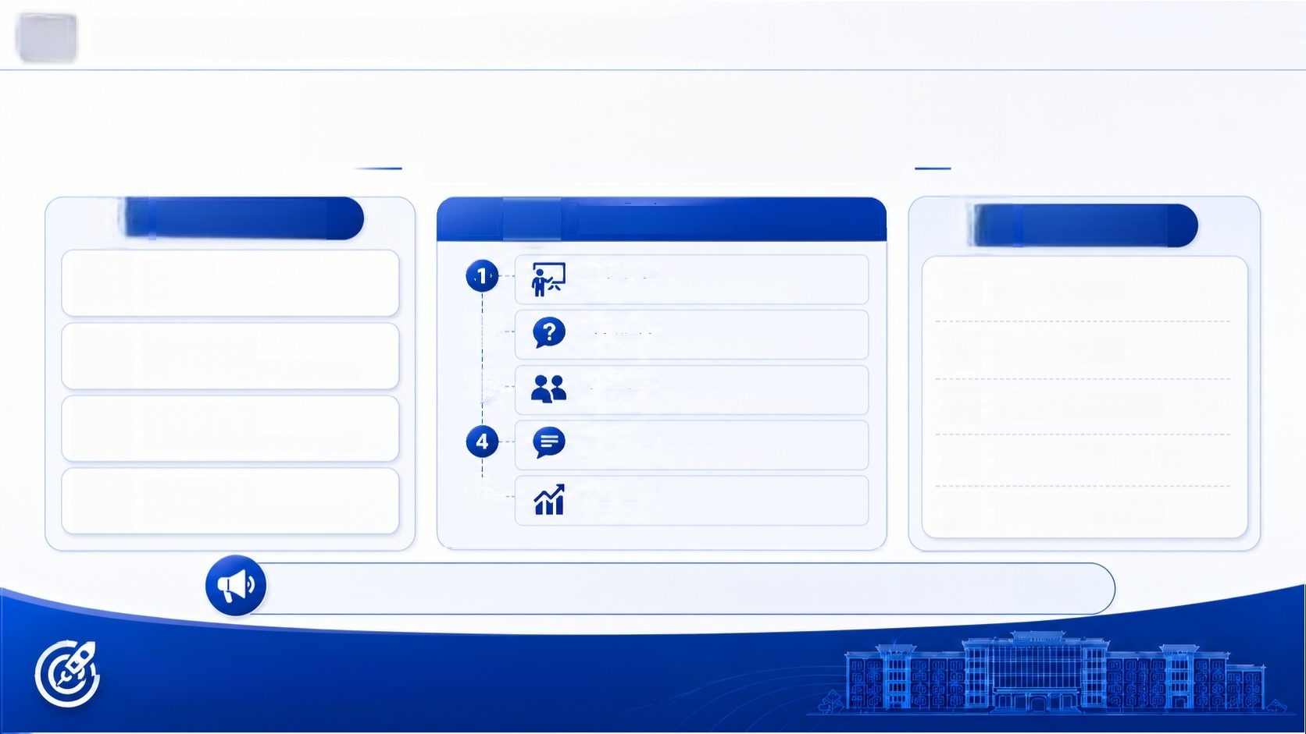













《创新创业基础》实践课|第7次：路演PPT与答辩演练
模拟答辩流程与小组协作
通过演练发现问题、优化表达、提升团队配合
团队分工建议
互评关注点
逻辑是否清楚
表达是否流畅
时间是否控制合理
回答是否准确有依据
团队配合是否默契
品
②
③
⑤
模拟答辩流程
路演展示
小组按事先设定时间进行路演展示。
评委提问
评委或同学根据内容进行提问。
小组作答
小组成员协作回答，突出要点与依据。
同伴反馈
同学从表达、内容、配合等方面反馈。
复盘优化
总结问题与亮点，提出改进方案。
主讲人
负责路演展示，清晰传达项目核心内容。
辅助答辩人
补充说明要点，协助回答评委提问。
计时与记录
把控时间进度，记录问题与改进点。
同伴评议员
观察表现，提供建设性反馈建议。
演练不是走流程，而是为正式展示提前发现问题。
多演练一次，正式展示就更自信。

Slide 9




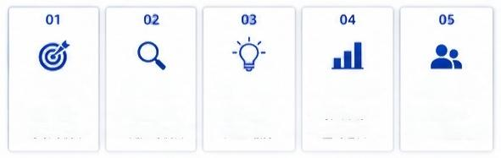










《创新创业基础》实践课 |第7次：路演PPT与答辩演练
成果样例展示
展示本次实践课建议形成的过程性成果样式
优秀成果特征
路演PPT提纲示例
 | ^{②} 路演讲稿示例
 |  | 开场 | 各位老师、同学，大家好! 我们是XX团队，今天向大家汇报我们的项目——XX。
 |  | 主体 | 我们发现了……问题，面向……人群。 我们的解决方案是……,核心优势在于…… 商业模式主要通过……实现价值与盈利。
 |  | 结尾 | 我们的团队具备……能力与资源， 计划在……阶段完成关键目标。 感谢大家的聆听，期待您的建议与指正!
结构完整
逻辑清晰
表达准确
答辩有准备
记录规范
项目定位 · 项目简介 · 愿景与使命 | 问题机会 · 行业背景 · 痛点与机会 | 解决方案 · 核心方案 · 产品/服务 | 商业模式 · 收入来源 · 盈利逻辑 | 团队计划 · 团队介绍 · 计划与里程碑
-----------------------建议页数：10-15页
答辩问题清单示例
④ 模拟答辩记录表示例
问题 | 表现 | 建议 | 改进人
目标客户是否聚焦? | 回答较笼统，未给出 清晰画像 | 补充用户画像与细分 场景 | 张三
收入来源是否可行? | 说明不够具体，缺少 数据支撑 | 补充市场数据与验证 依据 | 李四
竞争优势如何体现? | 优势描述较泛泛 | 用案例或数据强化 差异化 | 王五
团队能力能否支撑? | 分工说明不够清晰 | 明确分工与能力匹配 说明 | 赵六
你们的目标客户是谁?需求有多大?
目前已有的解决方案是什么?你们的差异化优势是什么?
你们的商业模式如何实现盈利?成本结构如何?
团队核心成员的分工与优势是什么?
未来可能面临的主要风险是什么?如何应对?
把过程做扎实，终评展示更有底气。

Slide 10
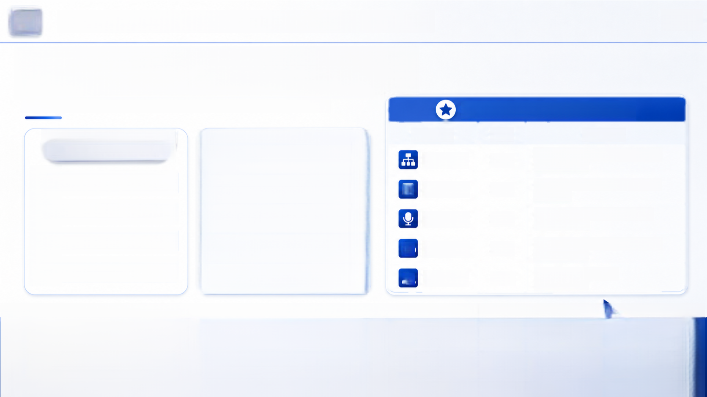



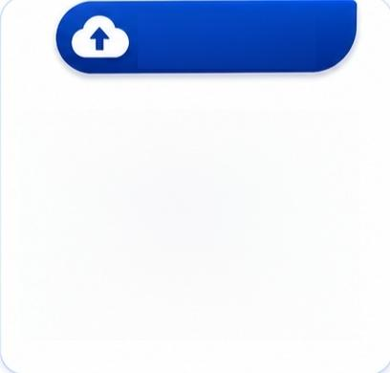

10
《创新创业基础》实践课 |第7次：路演PPT与答辩演练
成果提交要求与评价标准
通过规范提交与课堂评价，推动团队进入终评准备阶段
课堂评价标准(总分100分)
评价维度 |  | 权重 | 评价要点
路演结构 |  | 25% | 结构完整，逻辑清晰，重点突出， 时间把控合理
_{目} 内容逻辑 |  | 25% | 内容充实，论据充分，数据准确， 方案可行
表达呈现 |  | 20% | 语言表达流畅，PPT设计专业， 视觉呈现清晰
?2 | 答辩表现 | 20% | 回答准确，思路清晰，应对得当， 体现思考深度
₀ 团队协作 |  | 10% | 分工合理，配合默契， 整体表现积极
必交成果
_{①} 路演PPT提纲
② 路演讲稿
③ ^{答辩问题清单}
_{④} 模拟答辩记录表
提交要求
● 电子版文档或PPT截图
● 小组统一命名打包提交
● 材料整洁，分工信息完整
● 课堂展示时按时提交
下一次实践课将进入 项目终评展示与课程复盘
从会表达走向能展示，为终评做好准备。

